Slide 1
Amigo Azul
APLICAÇÃO MOBILE PARA AUXILIAR A COMUNICAÇÃO ALTERNATIVA E DESENVOLVIMENTO PEDAGÓGICO DE PESSOAS COM TRANSTORNO DO ESPECTRO AUTISTA (TEA).
Lucas Pinheiro
Thaise Vaz

Slide 2
TEA – TRANSTORNO DO ESPECTRO AUTISTA
O Transtorno do Espectro Autista (TEA) engloba diferentes condições marcadas por perturbações do desenvolvimento neurológico com três características fundamentais, que podem manifestar-se em conjunto ou isoladamente. São elas: dificuldade de comunicação por deficiência no domínio da linguagem, dificuldade de socialização e padrão de comportamento restritivo e repetitivo (Varella, Maria Helena).

Slide 3
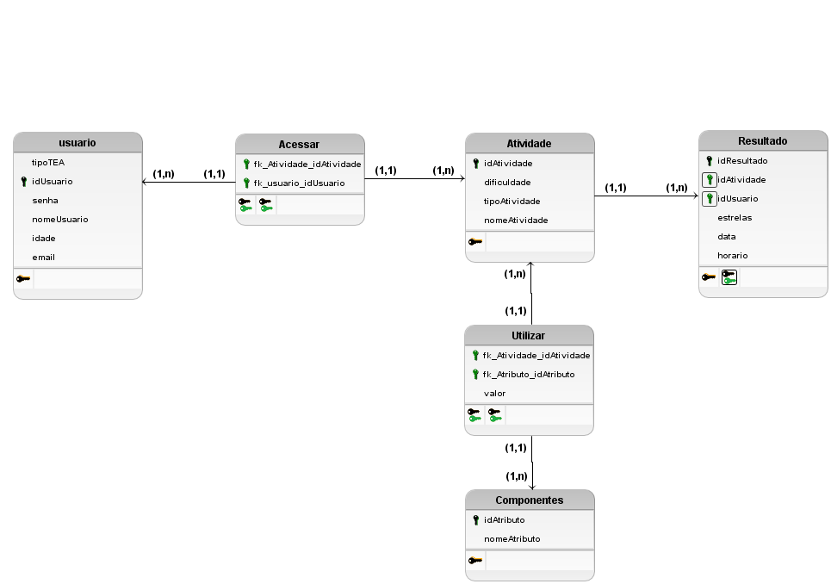
MODELO LÓGICO
Veja se tem a necessidade de arrumar isso...
Caso contrario só apagar esse texto...

Slide 4
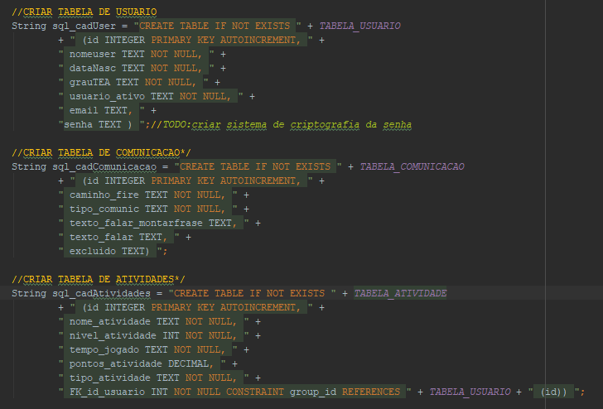
Comandos SQL

Slide 5
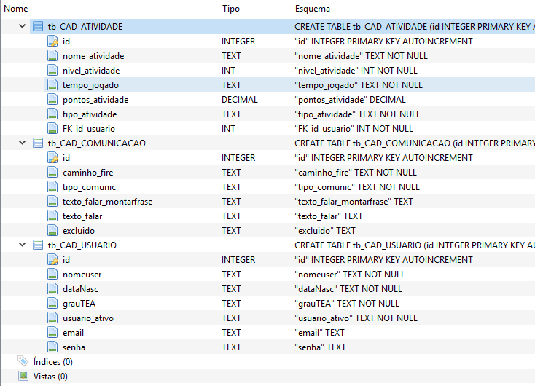
Tabelas

Slide 6
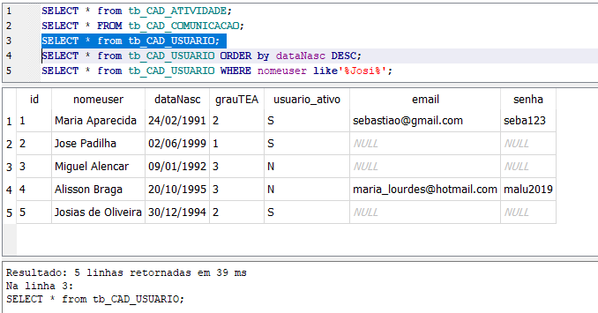
Tabela Usuarios

Slide 7
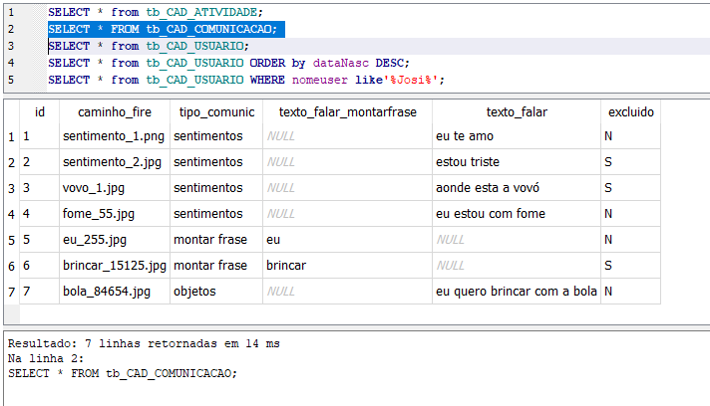
Tabela Comunicação

Slide 8
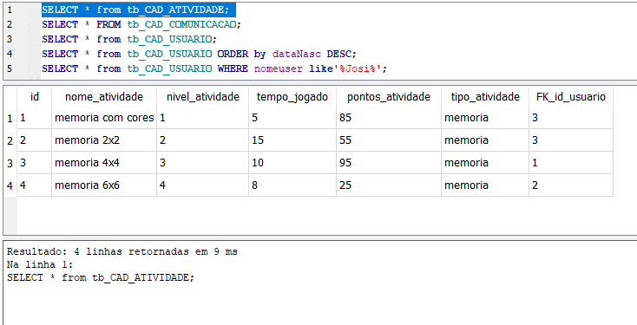
Tabela Atividades

Slide 9
Referências Bibliográficas

Slide 10
Referências Bibliográficas
TRANSTORNO DO ESPECTRO AUTISTA TEA – Disponível em: <https://bit.ly/2OGJBzi> . Acesso em 30 julho 2019.
DIRETRIZES DE ATENÇÃO E REABILITAÇÃO DE PESSOAS COM TRANSTORNO DO ESPECTRO DO AUTISMO, Disponível em: <https://bit.ly/2r0cHMU>. Acesso em 30 julho 2019.
SMARTPHONES EM USO NO BRASIL, Disponível em: < https://bit.ly/2EbeUhL >. Acesso em 01 Agosto 2019.
POPULAÇÃO BRASILEIRA, Disponível em: <https://www.ibge.gov.br/apps/populacao/projecao/>. Acesso em 30 julho 2019.
VISÃO GERAL DO AUTISMO NÃO VERBAL, Disponível em: < http://vencerautismo.org/2019/02/visao-geral-do-autismo-nao-verbal/ >. Acesso em 03 Agosto 2019.
AUTISMO: A TECNOLOGIA COMO FERRAMENTA ASSISTIVA AO PROCESSO DE ENSINO E APRENDIZAGEM DE UMA CRIANÇA DENTRO DO ESPECTRO – Disponível em: http://editorarealize.com.br/revistas/cintedi/trabalhos/Modalidade_1datahora_07_10_2014_16_44_33_idinscrito_387_654ecb08429600021f5e35b9dc5266d9.pdf.Acesso em: 01 agosto 2019.
COMO O USO DA TECNOLOGIA PODE AJUDAR A DESENVOLVER CRIANÇAS COM AUTISMO – Disponível em: < https://www.grupoconduzir.com.br/2018/08/como-o-uso-da-tecnologia-pode-ajudar-desenvolver-criancas-com-autismo/ >. Acesso em: 01 agosto 2019.
AUTISMO PROJETO INTEGRAR: UM APLICATIVO MÓVEL PARA INCLUSÃO DE CRIANÇAS COM TRANSTORNO DO ESPECTRO AUTISTA – Disponível em: <https://maicokrause.com/images/artigos/2016---IV-ERIN-3---Autismo-Projeto-Integrar_-Um-aplicativo-mvel-para--incluso-de-crianas-com-Transtorno-do-Espectro-Autista.pdf>. Acesso em 5 agosto 2019.
COTIDIANO: UM SOFTWARE PARA AUXILIAR CRIANÇAS AUTISTAS EM SUAS ATIVIDADES DIÁRIAS – Disponível em: < www.br-ie.org/pub/index.php/sbie/article/download/7569/5365>. Acesso em 5 agosto 2019.

